Slide 1
重点题型讲解
xuexue_zhou@scu.edu.cn

Slide 2
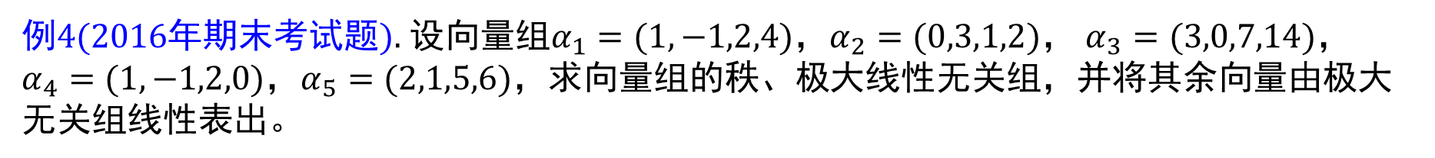

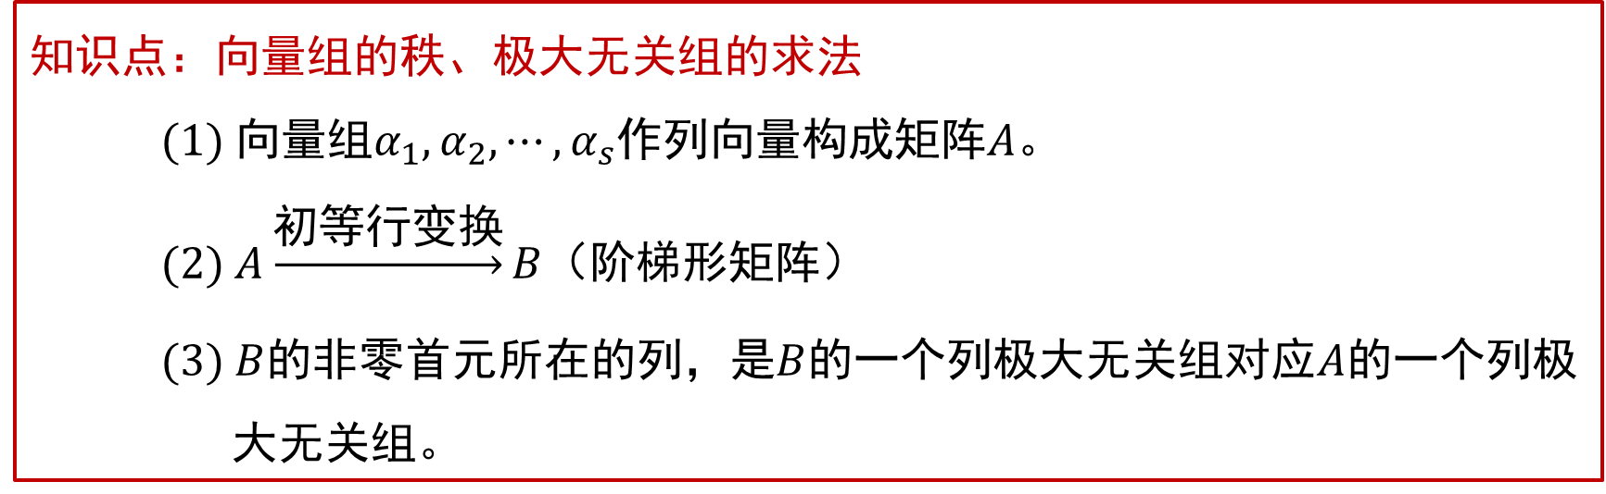
$题型3$ 求向量组的极大无关组
$例4(2016年期末考试题).$设向量组$α_{1}=(1,−1,2,4)，α_{2}=(0,3,1,2)，$ $α_{3}=(3,0,7,14)，$ $α_{4}=(1,−1,2,0)，α_{5}=(2,1,5,6)，$求向量组的秩、极大线性无关组，并将其余向量由极大无关组线性表出。
知识点：向量组的秩、极大无关组的求法
(1) 向量组$α_{1},α_{2},⋯,α_{s}$作列向量构成矩阵$A$。
(2) $A\underset{→}{初等行变换}B$（阶梯形矩阵）
(3) $B$的非零首元所在的列，是$B$的一个列极大无关组对应$A$的一个列极 大无关组。

Slide 3

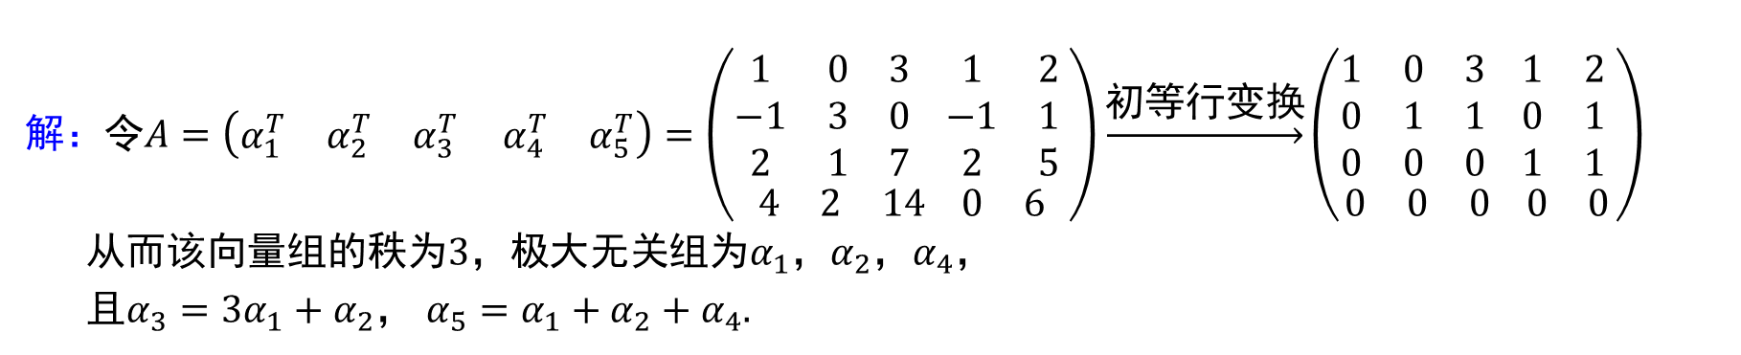
$题型3$求向量组的极大无关组
$例4(2016年期末考试题).$设向量组$α_{1}=(1,−1,2,4)，α_{2}=(0,3,1,2)，$ $α_{3}=(3,0,7,14)，$ $α_{4}=(1,−1,2,0)，α_{5}=(2,1,5,6)，$求向量组的秩、极大线性无关组，并将其余向量由极大无关组线性表出。
解：$令A=\left(\begin{matrix}α_{1}^{T} & α_{2}^{T} & α_{3}^{T}\end{matrix} \begin{matrix}α_{4}^{T} & α_{5}^{T}\end{matrix}\right)=\left(\begin{aligned}\begin{matrix}1 & 0 & 3 \\ −1 & 3 & 0 \\ 2 & 1 & 7\end{matrix} \begin{matrix}1 & 2 \\ −1 & 1 \\ 2 & 5\end{matrix} \\ \begin{matrix}4 & 2 & 14\end{matrix} \begin{matrix}0 & 6\end{matrix}\end{aligned}\right)\underset{→}{初等行变换}\left(\begin{aligned}\begin{matrix}1 & 0 & 3 \\ 0 & 1 & 1 \\ 0 & 0 & 0\end{matrix} \begin{matrix}1 & 2 \\ 0 & 1 \\ 1 & 1\end{matrix} \\ \begin{matrix}0 & 0 & 0\end{matrix} \begin{matrix}0 & 0\end{matrix}\end{aligned}\right)$
从而该向量组的秩为3，极大无关组为$α_{1}$，$α_{2}$，$α_{4}$，
且$α_{3}=3α_{1}+α_{2}$， $α_{5}=α_{1}+α_{2}+α_{4}$.

Slide 4
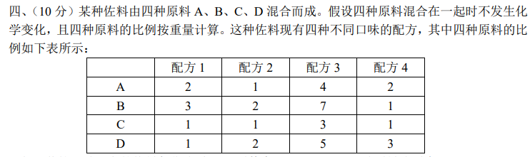


$题型3$求向量组的极大无关组
$$练习(2020年期末考试题).$$

Slide 5
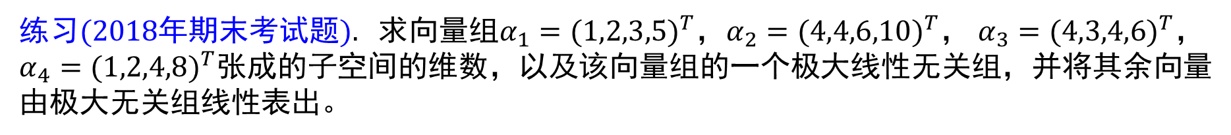
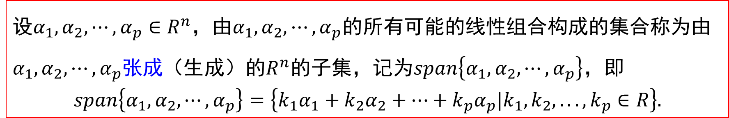
$题型3$求向量组的极大无关组
$练习(2018年期末考试题).$ 求向量组$α_{1}={(1,2,3,5)}^{T}，α_{2}={(4,4,6,10)}^{T}，$ $α_{3}={(4,3,4,6)}^{T}，$ $α_{4}={(1,2,4,8)}^{T}张成的子空间的维数，以及$该向量组的一个极大线性无关组，并将其余向量由极大无关组线性表出。
知识点：
设$α_{1},α_{2},⋯,α_{p}∈R^{n}$，由$α_{1},α_{2},⋯,α_{p}$的所有可能的线性组合构成的集合称为由$α_{1},α_{2},⋯,α_{p}$张成（生成）的$R^{n}$的子集，记为$span\left\{α_{1},α_{2},⋯,α_{p}\right\}$，即
$$span\left\{α_{1},α_{2},⋯,α_{p}\right\}=\left\{k_{1}α_{1}+k_{2}α_{2}+⋯+k_{p}α_{p}|k_{1},k_{2},...,k_{p}∈R\right\}.$$
生成集的极大无关组就是生成集生成的子空间的基。
子空间H的维数=H的生成组的秩

Slide 6
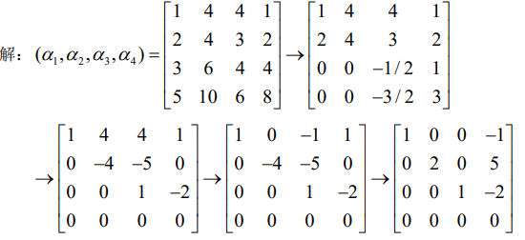
$题型3$求向量组的极大无关组
$练习(2018年期末考试题).$ 求向量组$α_{1}={(1,2,3,5)}^{T}，α_{2}={(4,4,6,10)}^{T}，$ $α_{3}={(4,3,4,6)}^{T}，$ $α_{4}={(1,2,4,8)}^{T}张成的子空间的维数，以及$该向量组的一个极大线性无关组，并将其余向量由极大无关组线性表出。

Slide 7
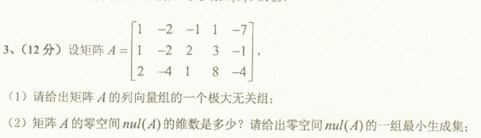
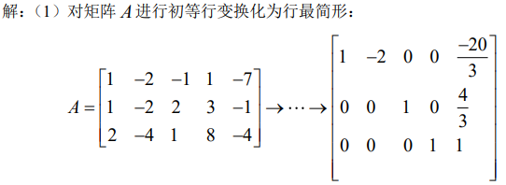
$题型3$求向量组的极大无关组
$$练习(2020年期末考试题).$$

Slide 8
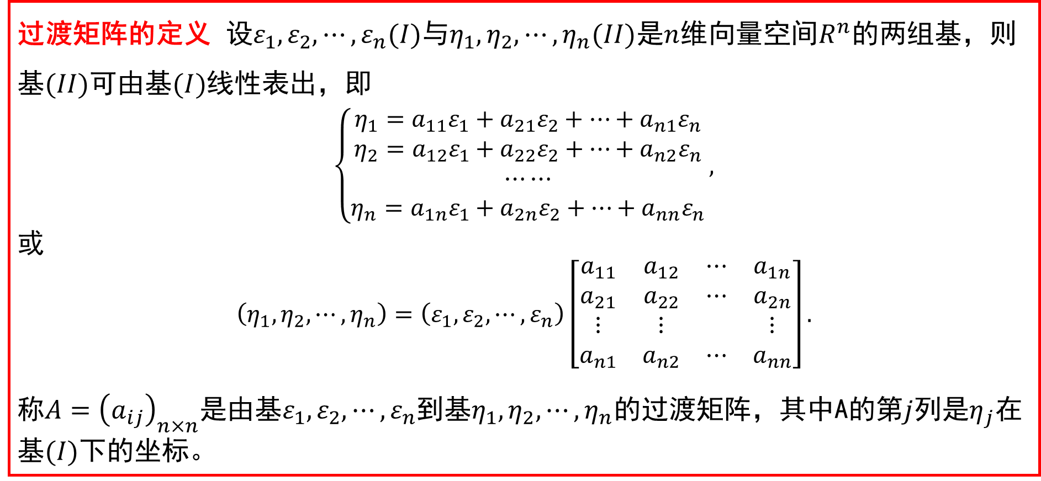

$题型4$ 过渡矩阵
过渡矩阵的定义 设$ε_{1},ε_{2},⋯,ε_{n}(I)$与$η_{1},η_{2},⋯,η_{n}(II)$是$n$维向量空间$R^{n}$的两组基，则基$(II)$可由基$(I)$线性表出，即
$\left\{\begin{matrix}η_{1}=a_{11}ε_{1}+a_{21}ε_{2}+⋯+a_{n1}ε_{n} \\ η_{2}=a_{12}ε_{1}+a_{22}ε_{2}+⋯+a_{n2}ε_{n} \\ ⋯⋯ \\ η_{n}=a_{1n}ε_{1}+a_{2n}ε_{2}+⋯+a_{nn}ε_{n}\end{matrix}\right.,$
或
$$\left(η_{1},η_{2},⋯,η_{n}\right)=\left(ε_{1},ε_{2},⋯,ε_{n}\right)\left[\begin{matrix}a_{11} & a_{12} & ⋯ & a_{1n} \\ a_{21} & a_{22} & ⋯ & a_{2n} \\ ⋮ & ⋮ & & ⋮ \\ a_{n1} & a_{n2} & ⋯ & a_{nn}\end{matrix}\right].$$
称$A={\left(a_{ij}\right)}_{n×n}$是由基$ε_{1},ε_{2},⋯,ε_{n}$到基$η_{1},η_{2},⋯,η_{n}$的过渡矩阵，其中A的第$j$列是$η_{j}$在基$(I)$下的坐标。

Slide 9
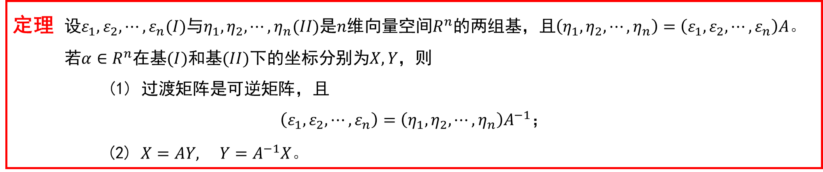
$题型4$ 过渡矩阵
定理 设$ε_{1},ε_{2},⋯,ε_{n}(I)$与$η_{1},η_{2},⋯,η_{n}(II)$是$n$维向量空间$R^{n}$的两组基，且$\left(η_{1},η_{2},⋯,η_{n}\right)=\left(ε_{1},ε_{2},⋯,ε_{n}\right)A。$
若$α∈R^{n}$在基$(I)$和基$(II)$下的坐标分别为$X,Y$，则
(1) 过渡矩阵是可逆矩阵，且
$$\left(ε_{1},ε_{2},⋯,ε_{n}\right)=\left(η_{1},η_{2},⋯,η_{n}\right)A^{−1}；$$
(2) $X=AY, Y=A^{−1}X$。

Slide 10
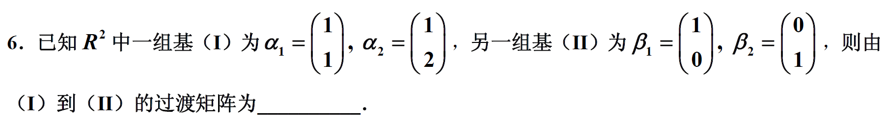
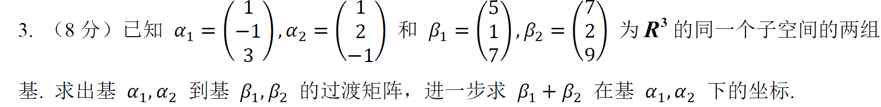




$题型4$ 过渡矩阵
$$例1(2016年期末考试题)$$
$$例2(2017年期末考试题)$$
$$例3(2018年期末考试题)$$

Slide 11



$题型4$ 过渡矩阵
$$例4(2020年期末考试题)$$

Slide 12
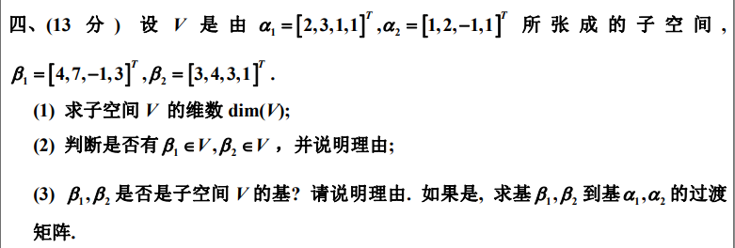

$$例5(2021年期末考试题)$$

